Slide 1
Актуальные вопросы, возникающие у физических лиц при декларировании доходов и получении налоговых вычетов. О четвертом этапе добровольного декларирования в соответствии с Федеральным законом от 08.06.2015 № 140-ФЗ.
УПРАВЛЕНИЕ ФЕДЕРАЛЬНОЙ НАЛОГОВОЙ СЛУЖБЫ ПО Г. СЕВАСТОПОЛЮ
доклад начальника отдела камерального контроля НДФЛ и СВ
Виктории Александровны Зориной
2022 год

Slide 2
Если налог исчисляется и уплачивается самостоятельно ОБЯЗАТЕЛЬНО
1. Подать в налоговый орган по месту жительства налоговую декларацию по форме 3-НДФЛ не позднее 30 апреля года, следующего за годом получения дохода
(п. 1 ст. 229 НК РФ)
В 2022 году – не позднее 04.05.2022 года
2. Уплатить исчисленную сумму НДФЛ
не позднее 15 июля года, следующего за годом получения дохода (п.4 ст. 228 НК РФ)

Slide 3
Гражданам больше не нужно сдавать налоговую декларацию,
если их доход от продажи недвижимого имущества не превышает 1 млн. рублей
и иного имущества – 250,0 тыс. рублей.
Меняется порядок представления гражданами декларации по форме 3-НДФЛ при продаже недорогого недвижимого имущества (Федеральным законом от 02.07.2021 № 305-ФЗ внесены изменения в п.4 ст. 229 НК РФ).
Физлицам больше не нужно будет подавать налоговую декларацию при продаже недвижимого имущества (жилых домов, квартир, комнат, садовых домов или земельных участков) на
сумму до 1 млн. рублей, и иного имущества (транспорта, гаражей и т.д.) - до 250 тыс. рублей.
Указанные суммы соответствуют размерам имущественных налоговых вычетов (ИНВ).
При этом, если доходы от продажи объектов превышают размер ИНВ, обязанность по предоставлению налоговой декларации по форме 3-НДФЛ сохраняется.
Данные нововведения распространяются на лиц, продавших имущество
начиная с налогового периода 2021 года.
ВНИМАНИЕ!!! 1. Если доходы от продажи объекта недвижимого имущества меньше, чем кадастровая стоимость то БАЗА для налогообложения принимается равной
кадастровой стоимости, умноженной на понижающий коэффициент 0,7 (п.2 ст. 214.10 НК РФ)
2. При продаже доли – размер ИНВ соответствует этой доле – абз.3 п. 2 ст. 220 НК РФ).

Slide 4
Освобождение от налогообложения налогоплательщиков, являющихся родителями (усыновителями) не менее двух детей– п. 2.1 ст. 217.1 НК РФ
(с налогового периода 2021 года).
Доход от продажи жилой недвижимости освобождается от налогообложения независимо от срока её нахождения в собственности налогоплательщика, если одновременно соблюдаются следующие условия:
налогоплательщик и (или) его супруг (супруга) являются родителями (усыновителями) не менее двух детей, не достигших возраста 18 лет (24 лет, если дети являются обучающимися по очной форме обучения), или налогоплательщик является одним из указанных детей. Возраст детей для целей настоящего пункта определяется на дату государственной регистрации перехода права собственности от налогоплательщика к покупателю;
в календарном году, в котором осуществлена государственная регистрация перехода права собственности от налогоплательщика к покупателю на проданное жилое помещение, либо не позднее 30 апреля следующего календарного года налогоплательщиком (членами его семьи) приобретено иное жилое помещение ;
общая площадь приобретенного жилого помещения или его кадастровая стоимость, определяемые с учетом совокупного размера долей налогоплательщика и членов его семьи, превышает соответственно общую площадь в проданном жилом помещении или его кадастровую стоимость;
налогоплательщику, его супругу (супруге), его детям на дату государственной регистрации перехода права собственности на проданное жилое помещение не принадлежит в совокупности более 50 процентов в праве собственности на иное жилое помещение с общей площадью, превышающей общую площадь в приобретенном жилом помещении, независимо от размера приобретаемой доли налогоплательщика в соответствующем праве собственности.

Slide 5
Камеральная налоговая проверка
без представления декларации 3-НДФЛ.
В соответствии с Федеральным законом от 29.09.2019 № 325-ФЗ
«О внесении изменений в части первую и вторую НК РФ» пункт 1 статьи 88 НК РФ дополнен подпунктом 1.2 (применяется с 01.01.2021).
1.2. В случае, если налоговая декларация в отношении доходов, полученных налогоплательщиком от продажи либо в результате дарения недвижимого имущества,
не представлена в налоговый орган в установленный срок камеральная налоговая проверка проводится на основе имеющихся у налоговых органов документов (информации) о таком налогоплательщике и об указанных доходах.
!!! Применяются меры ответственности, предусмотренные статьями 119 и 122 НК РФ
(с учетом обстоятельств, смягчающих ответственность за совершение налогового правонарушения – статьи 112 и 114 НК РФ).

Slide 6
Особенности исчисления налогооблагаемой базы при получении дохода от продажи недвижимого имущества
При определении налоговой базы доходы налогоплательщика при получении в порядке дарения
объекта недвижимого имущества принимаются равными кадастровой стоимости
этого объекта, внесенной в Единый государственный реестр недвижимости и подлежащей
применению с 1 января года, в котором зарегистрирован переход права собственности или
на дату его постановки на учет (в случае образования этого объекта недвижимого
имущества в течение налогового периода - кадастровой стоимости этого объекта,
определенной на дату его постановки на государственный кадастровый учет) (п.6 ст. 214.10 НК РФ)
В случае, если доходы налогоплательщика от продажи объекта недвижимого имущества
меньше, чем кадастровая стоимость этого объекта, то доходы от продажи этого объекта
недвижимого имущества принимаются равными кадастровой стоимости этого объекта
недвижимого имущества, умноженной на понижающий коэффициент 0,7 (в случае образования
этого объекта недвижимого имущества в течение налогового периода - кадастровой стоимости этого объекта,
определенной на дату его постановки на государственный кадастровый учет) (п.2 ст. 214.10 НК РФ)

Slide 7
Вопросы по определению минимального предельного срок владения объектом недвижимого имущества
3 ГОДА
право собственности получено в порядке наследования или по договору дарения от физического лица, признаваемого членом семьи и (или) близким родственником (пп.1 п.3 ст. 217.1 НК РФ)
право собственности получено в результате приватизации – 178 ФЗ «О приватизации государственного и муниципального имущества» - не предусматривает бесплатную приватизацию земельных участков. Минимальный предельный срок владения для земельными участками, полученными на основании распоряжений ДИЗО г. Севастополя, рассчитывается в общем порядке, без применения норм пп.2 п.3 ст. 217.1 НК РФ.
в собственности налогоплательщика (включая совместную собственность супругов) на дату государственной регистрации перехода права собственности от налогоплательщика к покупателю на проданный объект недвижимого имущества не находится иного жилого помещения (единственное жилье) (пп.4 п.3 ст. 217.1 НК РФ)
при продаже объектов недвижимого имущества на территории города Севастополя, приобретенных в собственность после 1 января 2018 года, физическими лицами, являющимися налоговыми резидентами Российской Федерации (Закон г. Севастополя от 17.11.2020 № 610-ЗС)
В ОСТАЛЬНЫХ СЛУЧАЯХ МИНИМАЛЬНЫЙ СРОК ВЛАДЕНИЯ СОСТАВЛЯЕТ 5 ЛЕТ

Slide 8
Минимальный предельный срок владения – как рассчитать
Пункта 2 статьи 8.1 Гражданского кодекса РФ - права на имущество, подлежащие государственной регистрации, возникают, изменяются и прекращаются с момента внесения соответствующей записи в государственный реестр (ЕГРН).
(Аналогичные нормы содержались в гражданском законодательстве, действовавшем на территории г. Севастополя до 18 марта 2014 года).
Статья 12 ФКЗ от 21 марта 2014 года № 6-ФКЗ «О принятии в РФ РК и образовании в составе РФ новых субъектов - РК и г.ф.з. Севастополя» - на территориях РК и
г.ф.з. Севастополя действуют документы, в том числе подтверждающие право собственности, выданные государственными и иными официальными органами АРК г. Севастополя.
Таким образом, с учетом вышеприведенных норм ранее возникшее право по недвижимости может быть подтверждено документами, подтверждающими государственную регистрацию права на эти объекты до 18.03.2014 уполномоченными органами
(до 31.12.2012 – БТИ, с 01.01.2013 –Управление юстиции, Госземресурсами (Гос. акты на землю)),
которые являлись основанием для внесения сведений в ЕГРН.

Slide 9
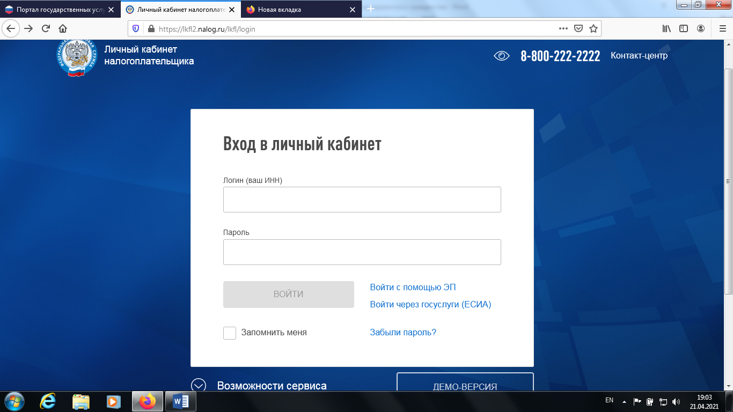
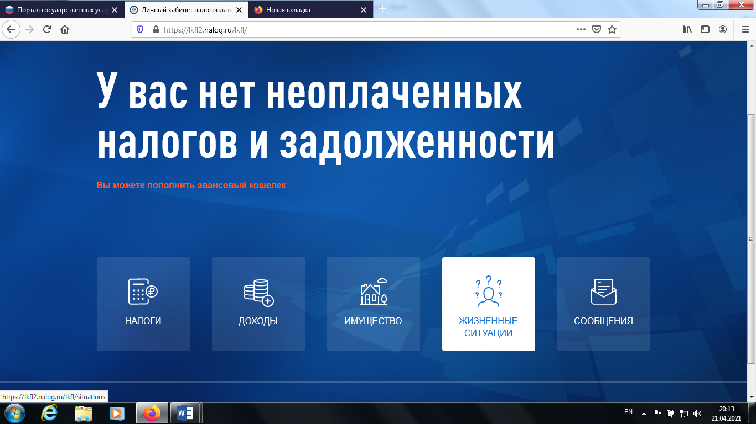
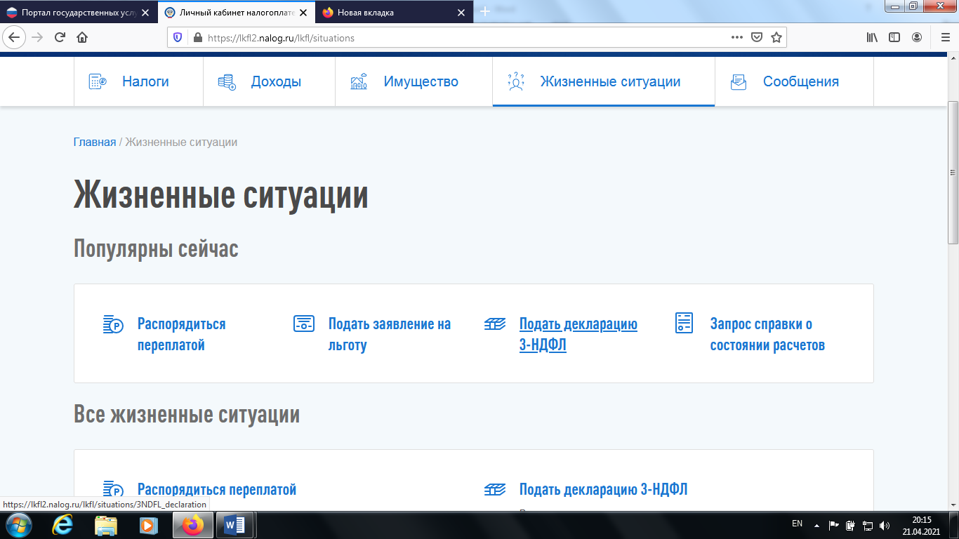
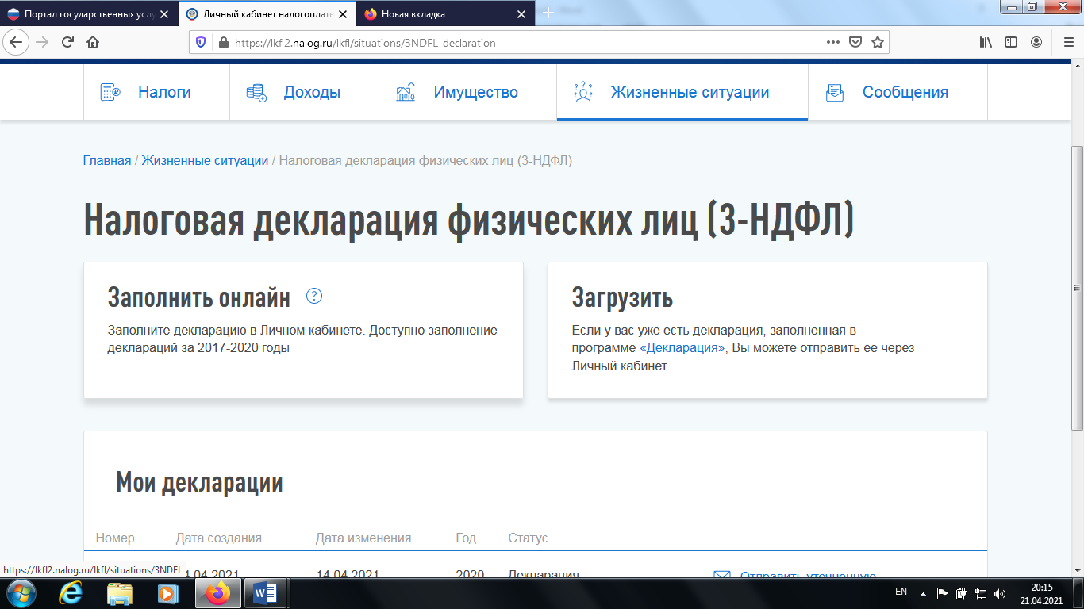
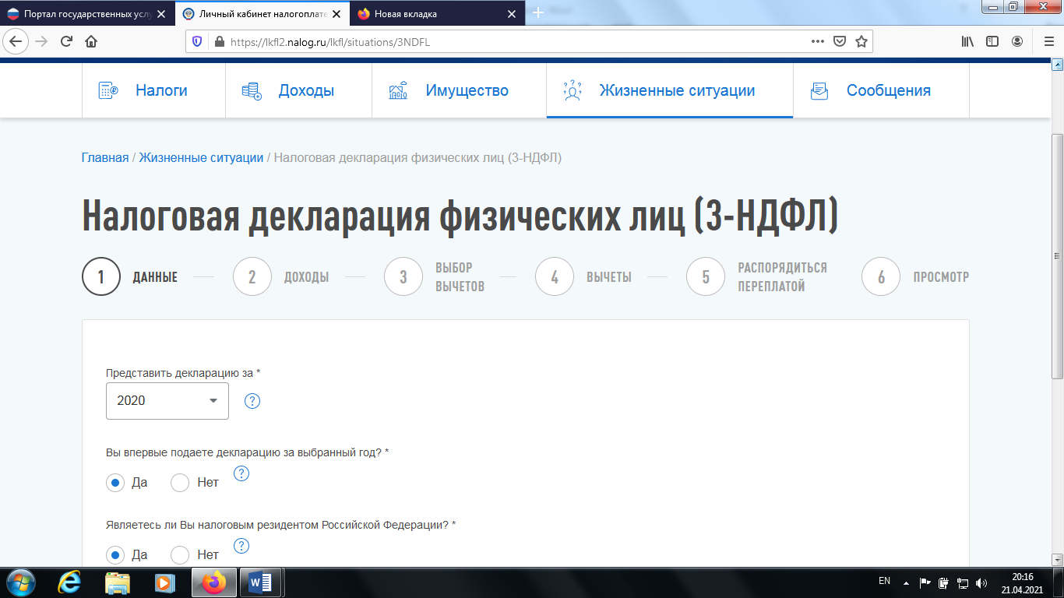
Личный кабинет налогоплательщика ФЛ

Slide 10
КТО ВПРАВЕ ПРЕДОСТАВИТЬ НАЛОГОВУЮ ДЕКЛАРАЦИЮ
Вправе представить декларацию лица, заявляющие налоговые вычеты*:
  стандартные вычеты (ст.218 НК РФ)
  социальные вычеты (ст.219 НК РФ)
  инвестиционные вычеты (ст.219.1 НК РФ)
  имущественные вычеты (ст.220 НК РФ)
  профессиональные вычеты (ст.221 НК РФ)
*Налоговый вычет – это сумма, уменьшающая размер дохода, с которого взимается налог по ставке 13 процентов

Slide 11
Социальный налоговый вычет на лечение и приобретение медикаментов
Медицинские услуги, входящие в перечень медицинских услуг*
Дорогостоящие виды лечения*и расходные материалы (протезы и т.д.) для проведения дорогостоящих видов лечения*
Мед. препараты,
назначенные лечащим врачом
*С 01.01.2021 Перечни медицинских услуг
Утверждены ПП РФ от 08.04.2020 № 458
Вопрос отнесения медицинских услуг к указанным Перечням решается медицинским учреждением путем указания кода 1 или 2 в Справке для представления в налоговые органы.

Slide 12
Внимание!
Одним из обязательных документов, подтверждающих фактические расходы налогоплательщика на услуги по лечению, является Справка об оплате медицинских услуг для представления
в налоговые органы, форма которой и порядок выдачи налогоплательщикам утверждены приказом Министерства здравоохранения РФ и МНС России от 25.07.2001 N 289/БГ-3-04/256
_______________________________________

Slide 13
Для получения социального налогового вычета на приобретенные лекарственные препараты в НО предоставляется
«Рецептурный бланк» по ф. 107-1/у (утв. Приказом Минздрава России от 14.01.2019 №4н ),
на котором фармацевтический работник проставляет отметку с указанием,
в т. ч. торгового наименования препарата (сверху от рецептурной прописи "Rp", в которой указано наименование соответствующего лекарственного препарата по международному непатентованному наименованию).
К рецептурному бланку обязательно прикладываются кассовые чеки
Письмо ФНС России от 30.11.2020 N БС-4-11/19621@
16

Slide 14
ИМУЩЕСТВЕННЫЕ НАЛОГОВЫЕ ВЫЧЕТЫ (ИНВ)
Важно!
Имущественный налоговый вычет предоставляется:
1. По общему правилу – с налогового периода, когда зарегистрировано право собственности
на квартиру, жилой дом;
2. После подписания акта приема-передачи объекта при приобретении прав на объект долевого строительства (квартиру или комнату в строящемся доме);
3. При приобретении земельного участка или доли (долей) в нем - после регистрации права собственности на жилой дом, расположенный на этом земельном участке;
4. За 3 предшествующих года – только пенсионерам (начиная с текущего налогового периода,
в следующей последовательности, для примера в 2022 году: за 2021, остаток ИНВ далее за 2020, 2019, 2018 годы).
Заявление о распределении суммы ИНВ между супругами предоставляется до начала использования права на ИНВ одним из супругов.
Подписывается одновременно двумя супругами, к ЗАЯВЛЕНИЮ прикладывается Свидетельство о браке (отметка в паспорте).

Slide 15
Упрощенный порядок предоставления имущественных и инвестиционных налоговых вычетов (пп. 2 и 3 п. 1 ст. 219.1 и пп. 3 и 4 п. 1 ст. 220 НК РФ)
Налоговые вычеты в упрощенном порядке предоставляются на основании ЗАЯВЛЕНИЯ, заполненного в Личном кабинете налогоплательщика (п. 2 ст. 221.1 НК РФ).
Камеральная налоговая проверка (КНП) на основе ЗАЯВЛЕНИЯ проводится в течение
30 календарных дней со дня представления такого заявления (п. 2 ст. 88 НК РФ).
Общий срок возврата денежных средств после КНП - 15 дней (п. 6 ст. 221.1 НК РФ).
Нормы вступили в силу с 01.01.2022 и применяются к правоотношениям по предоставлению налоговых вычетов, право на которые возникло с 1 января 2020 года.
Вычетом в упрощенном порядке смогут воспользоваться только граждане,
заключившие договоры на приобретение недвижимого имущества/ на ведение индивидуального инвестиционного счета с банками (налоговыми агентами), присоединившимися к информационному взаимодействию с ФНС России.
Если вычет не может быть предоставлен в упрощенном порядке, в Личном кабинете появится сообщение об этом с указанием причин.

Slide 16
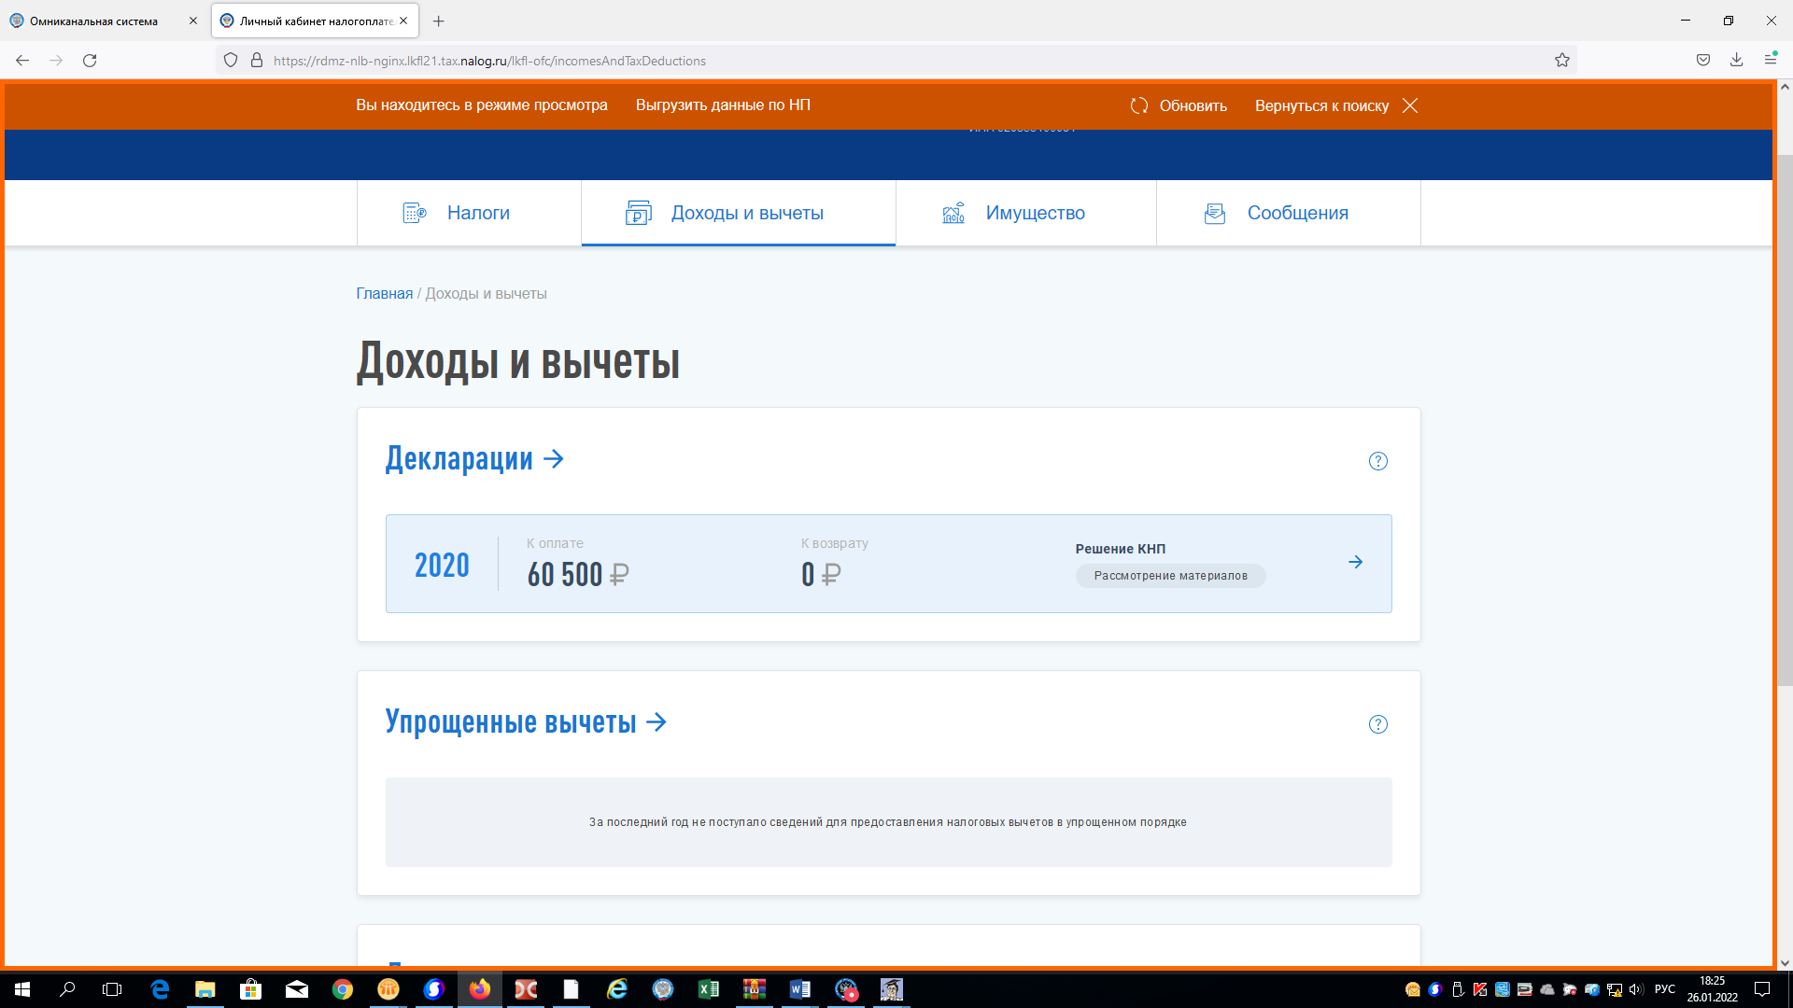
Личный кабинет налогоплательщика физического лица

Slide 17
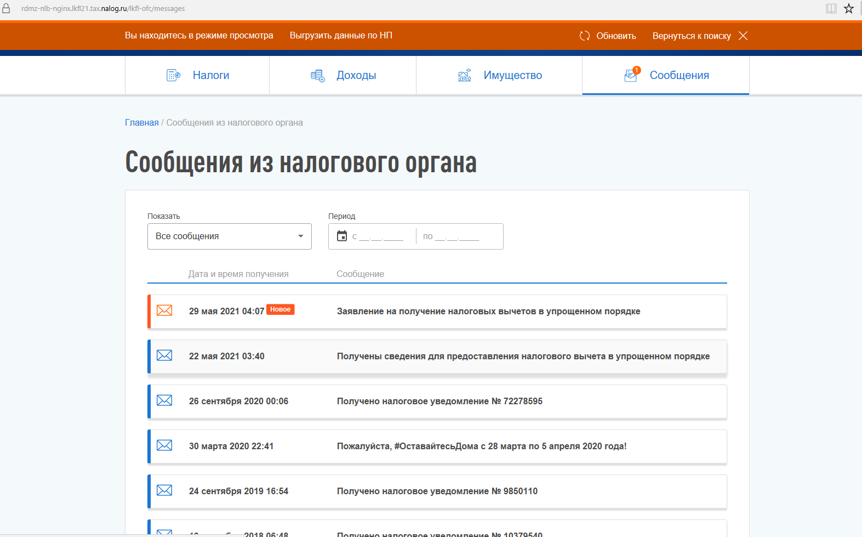

Slide 18
Федеральный закон от 08.06.2015 № 140-ФЗ «О добровольном декларировании физическими лицами активов и счетов (вкладов) в банках и о внесении изменений в отдельные законодательные акты РФ».
Внесены изменения Федеральным законом от 09.03.2022 № 48-ФЗ – предусмотрен четвертый этапе добровольного декларирования счетов и активов
Также физические лица вправе задекларировать наличные деньги при условии, что положат их на счет в российском банке в течение 30 дней со дня представления декларации.
Добровольное декларирование - правовые гарантии сохранности своего капитала, в т.ч. за пределами РФ, освобождение от уголовной, административной и налоговой ответственности.
Основным условием предоставления гарантий является зачисление средств и финансовых активов на счета в российских банках и организациях финансового рынка.
На сайте ФНС России запущена промостраница, где можно скачать декларацию, узнать, как правильно ее заполнить и другую полезную информацию.

Slide 19
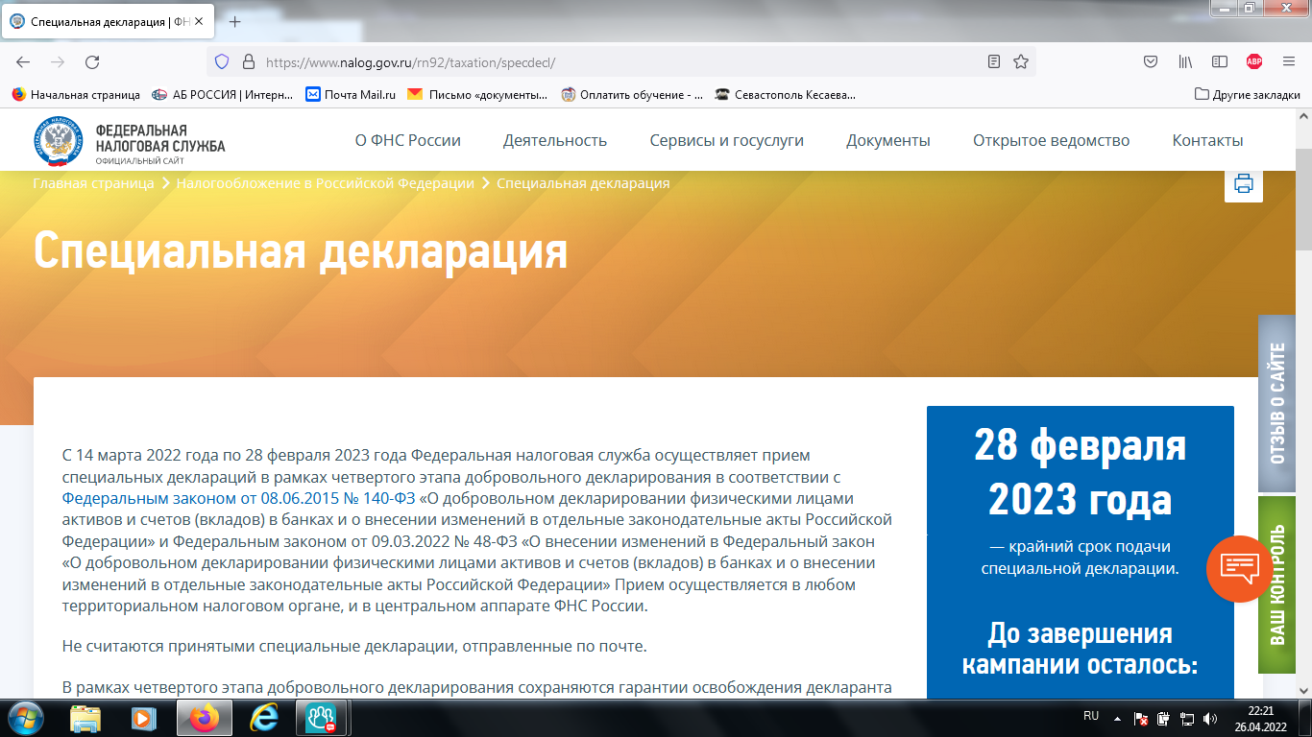
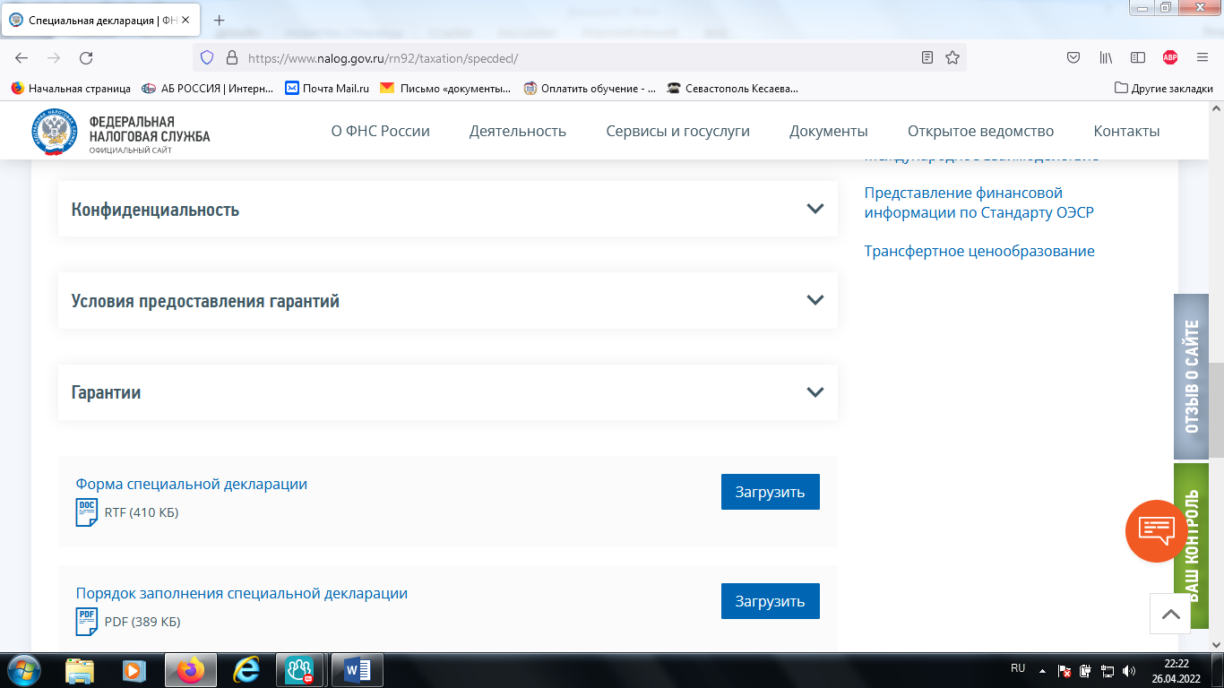
Промостраница по предоставлению спецдекларации на сайте ФНС России
Декларация заполняется вручную либо распечатывается на принтере, двухсторонняя печать
не допускается.
Сдать декларацию можно только лично в любом территориальном налоговом органе, а также в центральном аппарате ФНС России.
Декларации, отправленные по почте, не принимаются.

Slide 20
БЛАГОДАРЮ ЗА ВНИМАНИЕ!
30 января 2015 года

